Slide 1
Возможности развития волонтерского движения в библиотеке вуза
Исполнитель: Библиотекарь ОО ВПО «ГИИЯ» Мовчан Сергей Сергеевич | Руководитель: Зав. Библиотекой Машкина Наталья Васильевна

Slide 2
Объект исследования – вузовские библиотеки. Субъект исследования – волонтерское движение в библиотеке вуза.
Цель – определить направления развития волонтерского движения в библиотеке вуза.
Задачи – анализ возможных путей развития волонтерского движения на современном этапе в сотрудничестве с вузовской библиотекой; изучение опыта взаимодействия студентов, преподавателей и сотрудников библиотек регионов России, зарубежных стран и Донбасса.

Slide 3
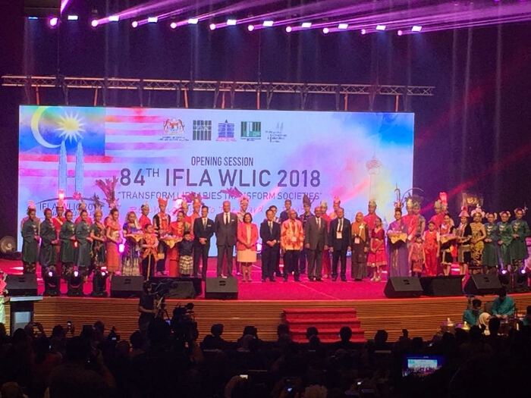
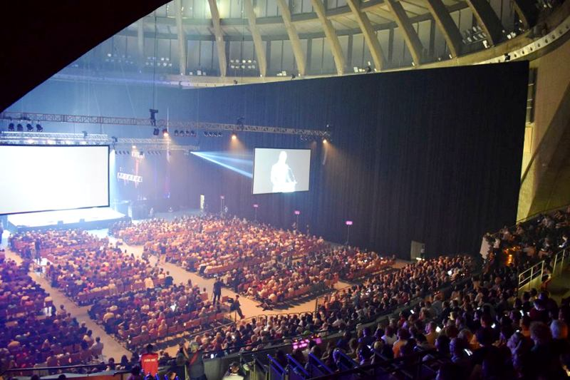
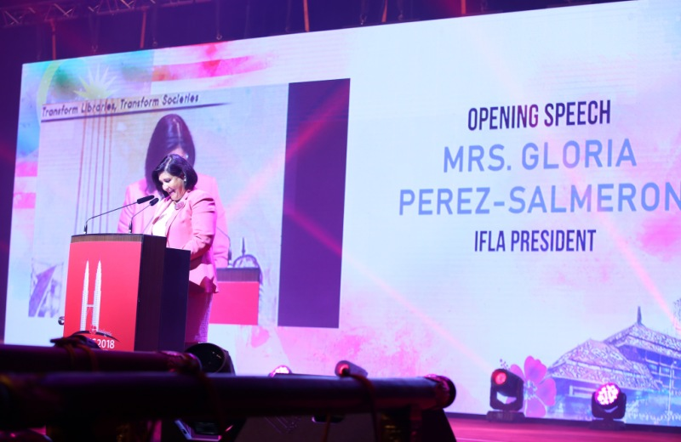

Slide 4
Волонтерство – это широкий круг деятельности, направленный на предоставление услуг и других видов гражданского участия, которые предоставляются добровольно на благо общества и без расчета на денежное вознаграждение.
Работа в библиотеке – разновидность библиотечно-информационной и культурно-просветительской деятельности библиотеки, направленная на развитие общества в целом и вуза в частности.
Культурно-просветительные мероприятия
Повышение информационной культуры пользователей

Slide 6
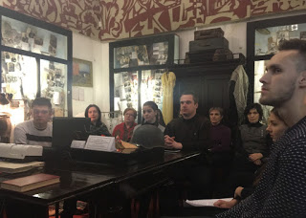
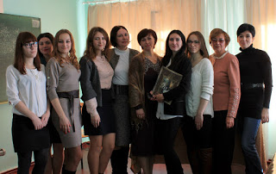

Slide 7
Формы массовых мероприятий в библиотеке
Литературные путешествия
Интеллектуальные игры
Библиокафе
Поэтические батлы
Исторические виражи
Различные акции
«Говорящие» выставки
Виртуальные выставки
Выставка – подарок

Slide 8
Библиотека ГИИЯ

Slide 9
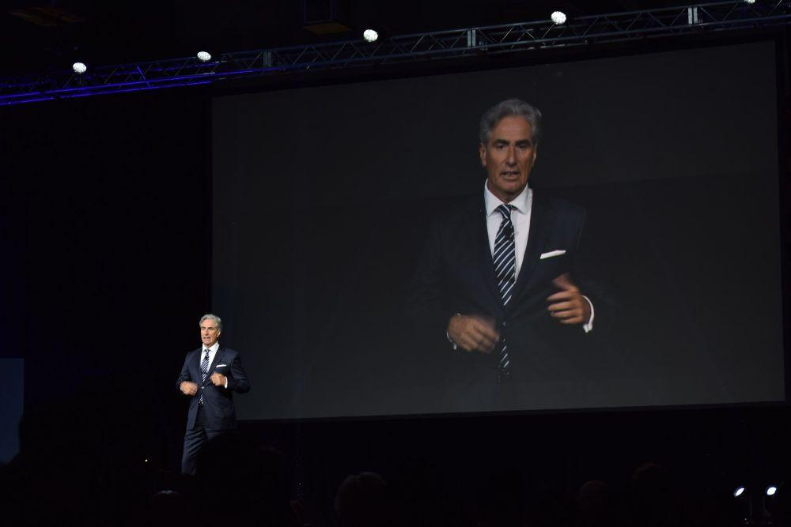
«Я не думаю, что обществу нужно спасать библиотеку. Но обществу, безусловно, нужны библиотеки, чтобы спасти себя. И это вселяет уверенность и дает силы». Крис Бург

Slide 10
СПАСИБО ЗА ВНИМАНИЕ!

